Slide 1

2025学年
下半学期期末总结
TheBUGMUXi 顾鸿铭

Slide 2

01
个人博客部署上线
02
安卓原生kotlin学习
CONTENTS
03
比赛、宣讲、实践
目录
04
课余活动 人像摄影
Q&A, Co-creation, and Connection
05
作品展示
06
总结

Slide 3

01
PART
个人博客部署上线
Why should we tell stories with heart?

Slide 4
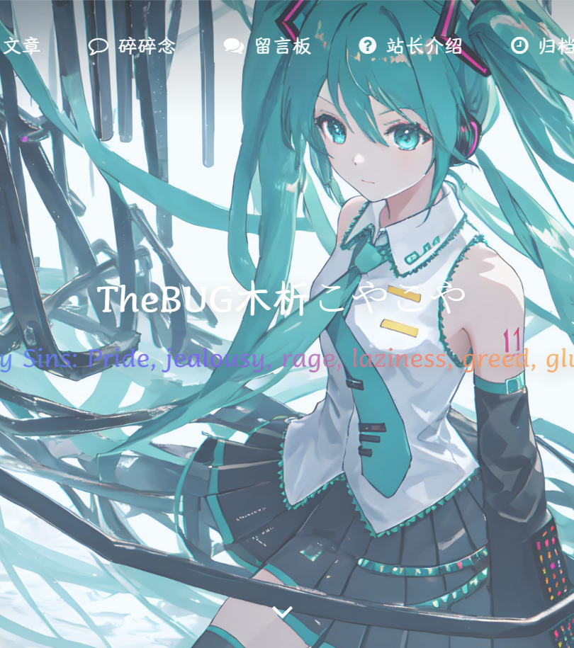

个人博客部署上线
为什么要做博客
创建这个博客的目的主要有两个：
知识巩固：通过撰写关于学习内容的文章，帮助自己更好地理解和记忆所学知识。
创意分享：发布一些我亲手制作的、别具一格的作品或项目，希望能给访客带来不一样的视角和灵感。

Slide 5

02
PART
安卓原生kotlin学习
The trilogy creates a complete work

Slide 6


主要学习内容
掌握了Activity生命周期管理
掌握了kotlin的语法结构
掌握了基础的页面结构和UI控件

Slide 7
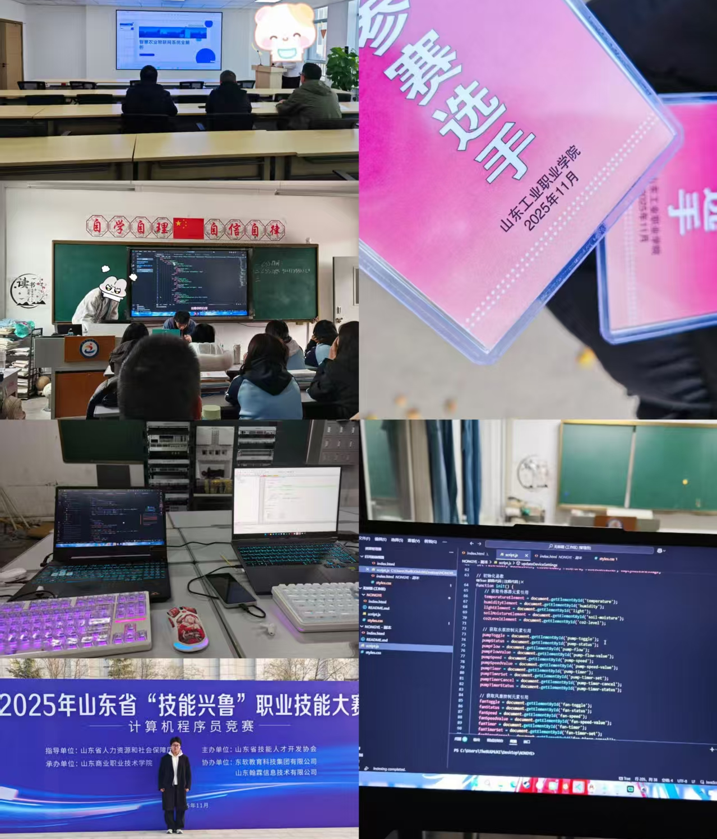
比赛、宣讲、实践
本学期，我在竞赛实战、技术宣讲与项目开发中不断提升：
参加2025年山东省“技能兴鲁”计算机程序员竞赛，从代码编写到系统调试，全方位检验专业能力，在实践中提升工程素养。
站上讲台，分享所学：
在系里组织的技术分享会上进行专题宣讲，将学习成果转化为表达，锻炼沟通与教学能力。
动手实践，知行合一
从课堂到实验室，从理论到代码，每一次调试、每一次功能的实现，都是对知识最深刻的巩固。

Slide 8

课余活动 人像摄影
人像摄影对我而言，从来不只是技术，而是一种与人对话的方式。
最初出于兴趣，我开始系统学习：
✅ 报名在线课程，夯实曝光、构图、布光等基础
✅ 精读摄影书籍，理解光影情绪与视觉叙事；
✅ 坚持高频实践，在一次次拍摄中打磨手感与眼力。
渐渐地，我不再满足于“摆拍”。
我喜欢在城市里漫无目的地遛弯，发现一面斑驳的墙、一束斜射的阳光、一片安静的林荫——我会记下时间、光线、角度，回头带着模特重返现场。
更重要的是，我选择以朋友的身份去拍摄：
不喊“看镜头，笑一个”，而是聊天、散步、分享故事；
在自然互动中捕捉眼神、微表情、不经意的肢体语言；
让照片里的人，依然是“真实的自己”。
这种真诚的交流方式，反而让作品更有生命力，也让我收获了越来越多的信任。
如今，我已经可以独立接单，为朋友、同学甚至陌生人记录他们想被记住的样子——这不仅是技术的认可，更是情感的托付。
捕捉瞬间之美——我的人像摄影之旅

Slide 9

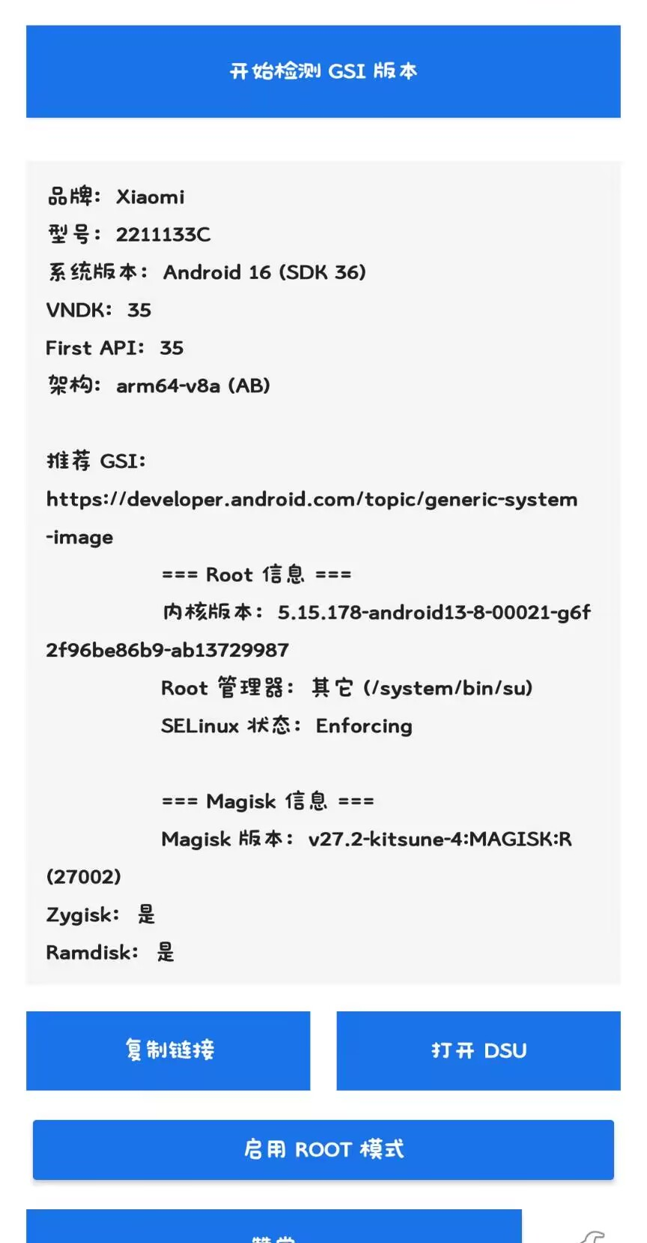

安卓作品
名称：GSI Checker
功能：检测当前设备是否满足安装 Generic System Image（GSI）的条件，并提供 Root 状态、Magisk 版本等系统信息。
目标用户：Android 开发者、刷机爱好者、定制 ROM 用户
调用系统 API 获取：
设备品牌、型号、Android 版本、SDK 版本
VNDK、First API、架构信息
Root 状态、SELinux 模式
Magisk 版本、Zygisk、Ramdisk 等高级信息
深入理解了 Android 系统底层机制（如 SELinux、Root、Magisk）；
掌握了如何通过 ADB 或反射调用系统接口获取信息；
提升了实际项目开发能力：从需求分析 → 功能设计 → 编码 → 测试 → 发布全流程。

Slide 10




摄影作品展示
当她放松下来，
那个眼神、那抹笑意，
才是我想留下的。”
我不会直接说‘笑一个’，
而是聊起她喜欢的游戏、最近的心情……
不追求“完美摆拍”
而是寻找真实的情绪瞬间

Slide 11

总结
在代码与光影之间，成为更好的自己
真正的成长，发生在“主动去做”的每一刻。
在Android开发中，我用Kotlin一行行敲出逻辑，也敲出了对工程思维的理解；
在竞赛与宣讲中，我走出舒适区，在挑战中锤炼能力，在分享中传递价值；
在人像摄影里，我学会用镜头倾听他人，用光影讲述故事，把爱好变成了连接世界的桥梁。
技术让我理性，艺术让我共情。
既做踏实的开发者，也做敏锐的观察者，
在创造与表达中，不断拓展自己的边界。

Slide 12

感谢聆听

